Slide 1

خوراک خوب برای صحت خوب
Notes:
این برنامه نگاهی دارد به:
بهترین انواع غذاها برای خوردن
برای حفظ صحت خود چه مقدار از این غذاها را باید بخوریم
یک غذای سالم برای چاشت اطفال در مکتب چیست.

Slide 2


Slide 3
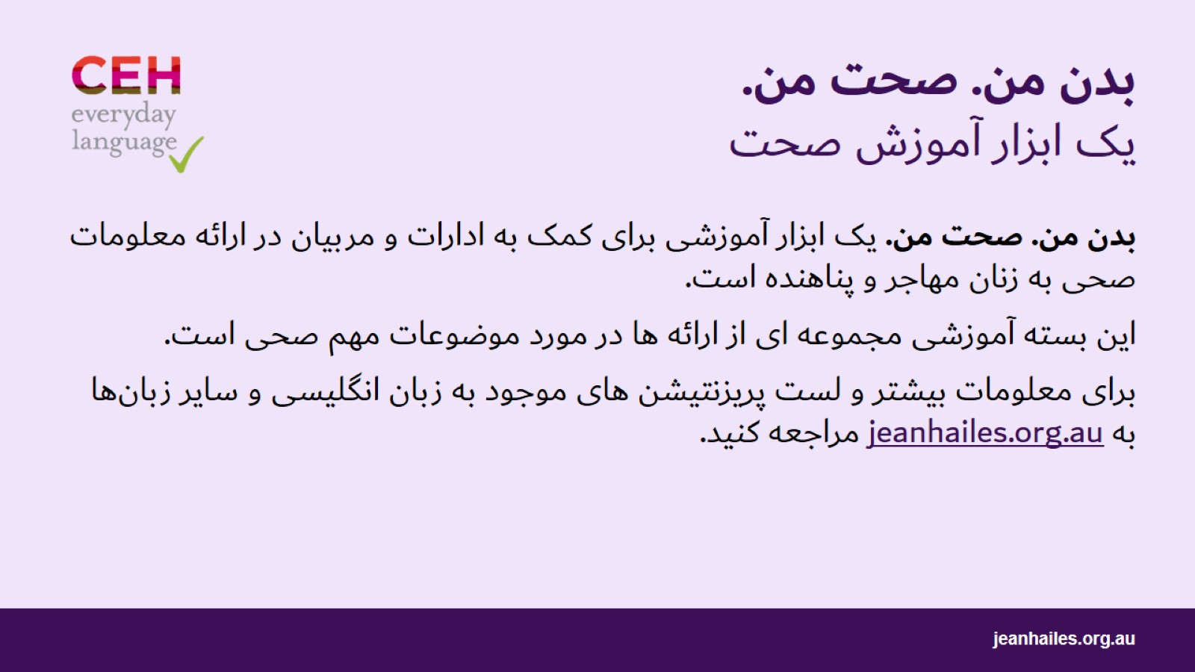
بدن من. صحت من.
یک ابزار آموزش صحت
Notes:
بدن من. صحت من. یک ابزار آموزشی برای کمک به ادارات و مربیان در ارائه معلومات صحی به زنان مهاجر و پناهنده است. همچنین گفتگو با زنان در مورد صحت آنها را تشویق می کند.
این بسته آموزشی مجموعه ای گسترده از پریزنتیشن ها در مورد موضوعات مهم صحی، مانند زندگی صحتمند، صحت عاطفی، یائسگی یا صحت جنسی است.
برای معلومات بیشتر و لست پریزنتیشن های موجود به زبان انگلیسی و سایر زبان‌ها به jeanhailes.org.au مراجعه کنید.

Slide 4
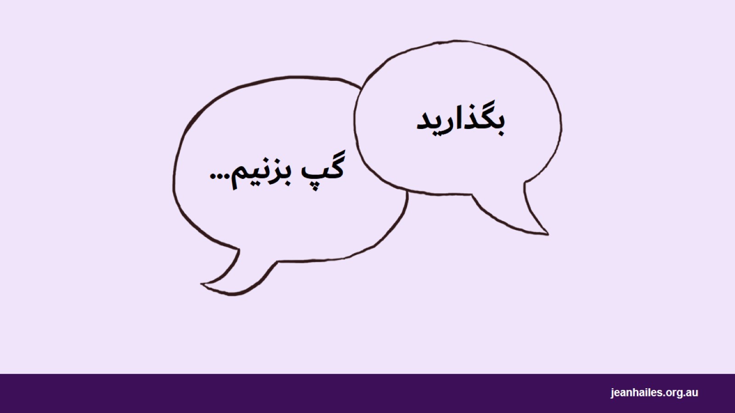
بگذارید
Notes:
جلسه را با بحث گروهی در مورد نقش غذا در زندگی شروع کنید.
سؤالاتی که باید منظور داشت*.
نقش غذای خوب در زندگی شما چیست؟
چی کسی مسئولیت غذا را در خانه شما بعهده دارد؟
چی کسی مسئولیت انتخاب غذائی که میخورید را دارد؟
معنی “ غذای خوب بخورید” چیست؟
أنواع غذاهای خوب کدامند؟
در غذاهای هر روز شما کدام مواد صحی وجود دارد؟
فکر میکنید آنچه که می خورید میتواند احساس شما را تغییر دهد؟
* یادداشت برای گرداننده جلسه: چند سؤال را انتخاب کنید: این ها فقط بعنوان مثال برای کمک به شما در شروع بحث میباشد.

Slide 5
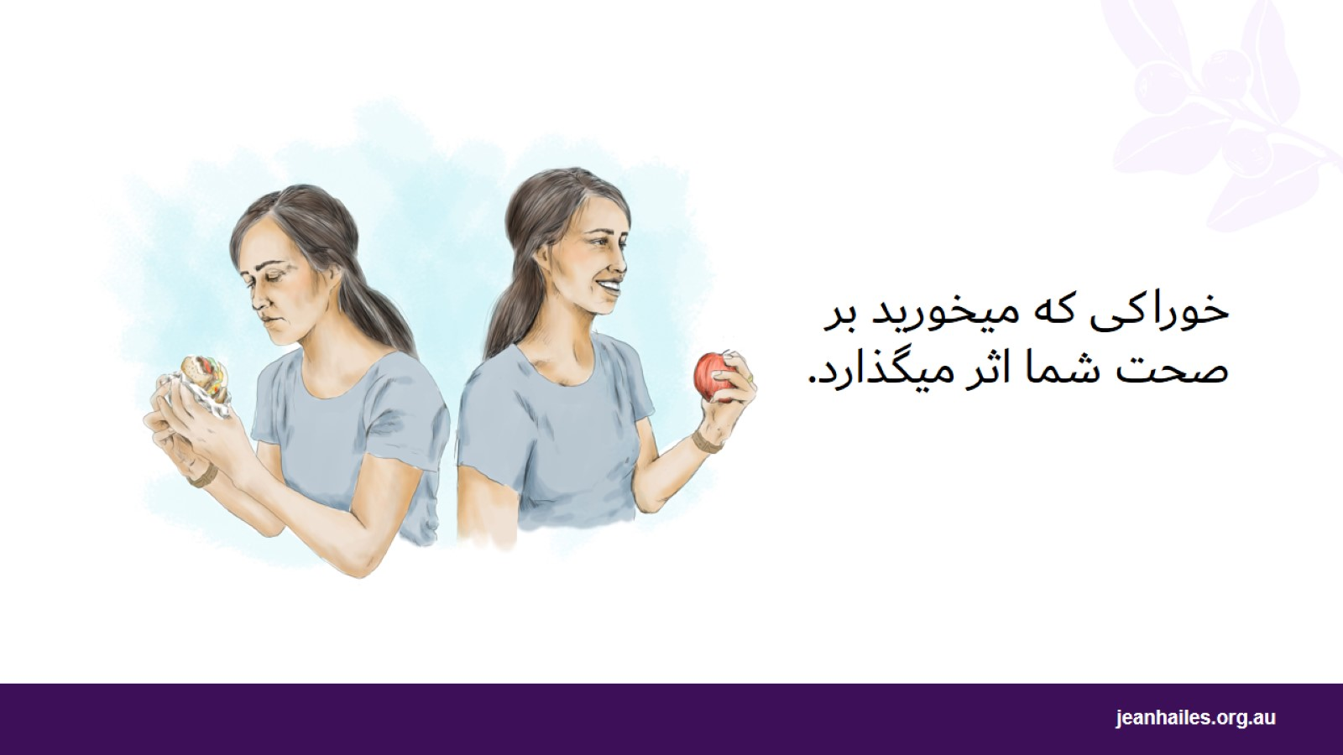
Notes:
غذا چگونه بر صحت من اثر میگذارد؟
آنچه که می خورید میتواند اثر بگذارد بر:
صحت جسمی شما – میزان صحت بدن شما
میزان انرژی شما
در حال شما - اینکه چقدر احساس شادی میکنید
مصرف غذاهای سالم باعث میشود شما وخانواده تان حس بهتری داشته باشند، که کمک میکند تا از زندگی بیشتر لذت ببرید.

Slide 6
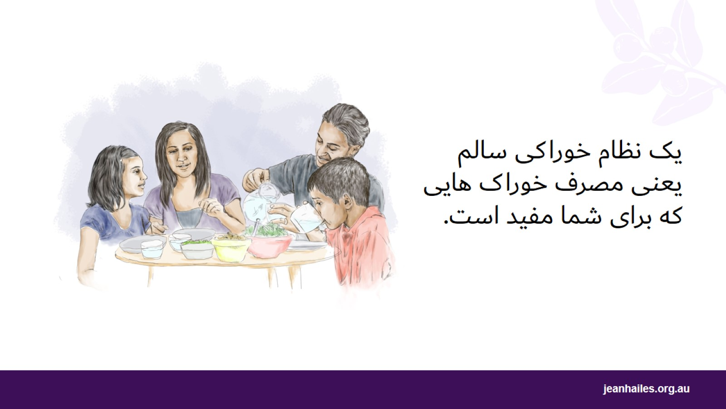
Notes:
رژیم غذائی چیست؟
رژیم غذائی شما غذاهائی است که هر روز می خورید.
رژیم غذائی سالم و صحی چیست؟
یک رژیم خوب غذائی یعنی خوردن غذاهای درست، و به مقدار مناسب. رژیم غذائی سالم برای بدن، صحت و زندگی شما مفید است.
هر روز:
ترکیبی از غذاهای مختلف مصرف کنید - این برای صحت مغز، قلب و روده خوب است.
وعده های غذائی منظم بخورید
میوه، سبزیجات و غلات سبوس دار مانند نان چند دانه و برنج نسواری بخورید
زیاد بوره، نمک و چربی های بد مصرف نکنید*
مقدار زیادی مایعات بنوشید – هدف شما روزی ۲ لیتر یا ۸ پیاله، بیش از همه آب بنوشید.
* یادداشت برای گرداننده جلسه: چربی های بد و خوب وجود دارند: سعی کنید چربی های بد را محدود کنید.
مثال از چربی های بد: غذاهای پرورده و آشغال- چیپس، شیرینی جات، کیک،شیرینی گک ها، غذاهای سرخ شده- فست فود، روغن گیاهی، که اغلب یعنی روغن نخل و حیوانی - محصولات چرب مانند کره، خامه گوشت های چرب و پنیر ولی، پنیر ها بخشی از رژیم غذائی سالم است اگر به مقدار کم مصرف شود، مثلاً مصرف روزانه پنیر سفت یک برش کوچک ( اندازه قوطی کوگرد)
نمونه چربی های خوب: روغن زیتون، آواکادو، دانه های روغنی، روغن کانولا، روغن بادام زمینی و روغن مارگارین که این قبیل روغن ها را دارد.

Slide 7
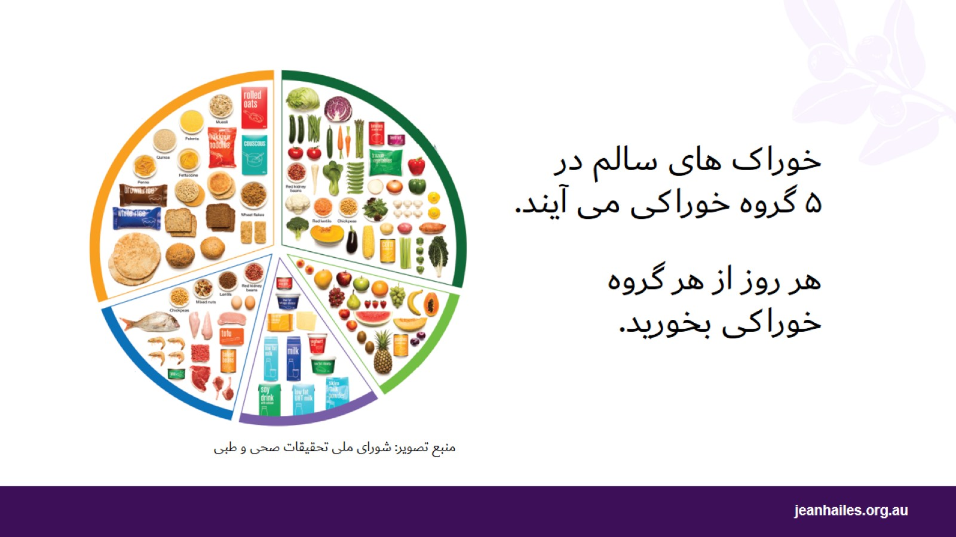
Notes:
۵ گروه غذائی کدامند؟
۵ گروه غذائی عبارتند از:
غلات، مانند گندم، جو دوسر، برنج، ذرت، کینوا و چاودار
سبزیجات و ترکاری
میوه
گوشت و سایر مواد پروتئین دار مانند: توفو، دانه های روغنی، دانه های گیاهی و عدس و لوبیا و نخود فرنگی
لبنیات، مانند شیر ، ماست، پنیر و جایگزین لبنیات
هر روزکدام چیز ها را باید بخورم؛
شما هر روز به خوردن غذا از هر ۵ گروه نیاز دارید.
خوب است که غذاهای هر گروه را مخلوط کرد و سعی کرد از روغن سالم مانند روغن زیتون، کانولا یا بادام زمینی استفاده کرد.
*یادداشت برای گرداننده جلسه: راهنمای تغذیه سالم استرالیا راهنمای ۵ گروه مواد غذائی را ارائه میکند.
تصویر نسبت ۵ گروه غذائی را که باید هر روز بخوریم نشان میدهد ولی نه مقدار آنرا.

Slide 8
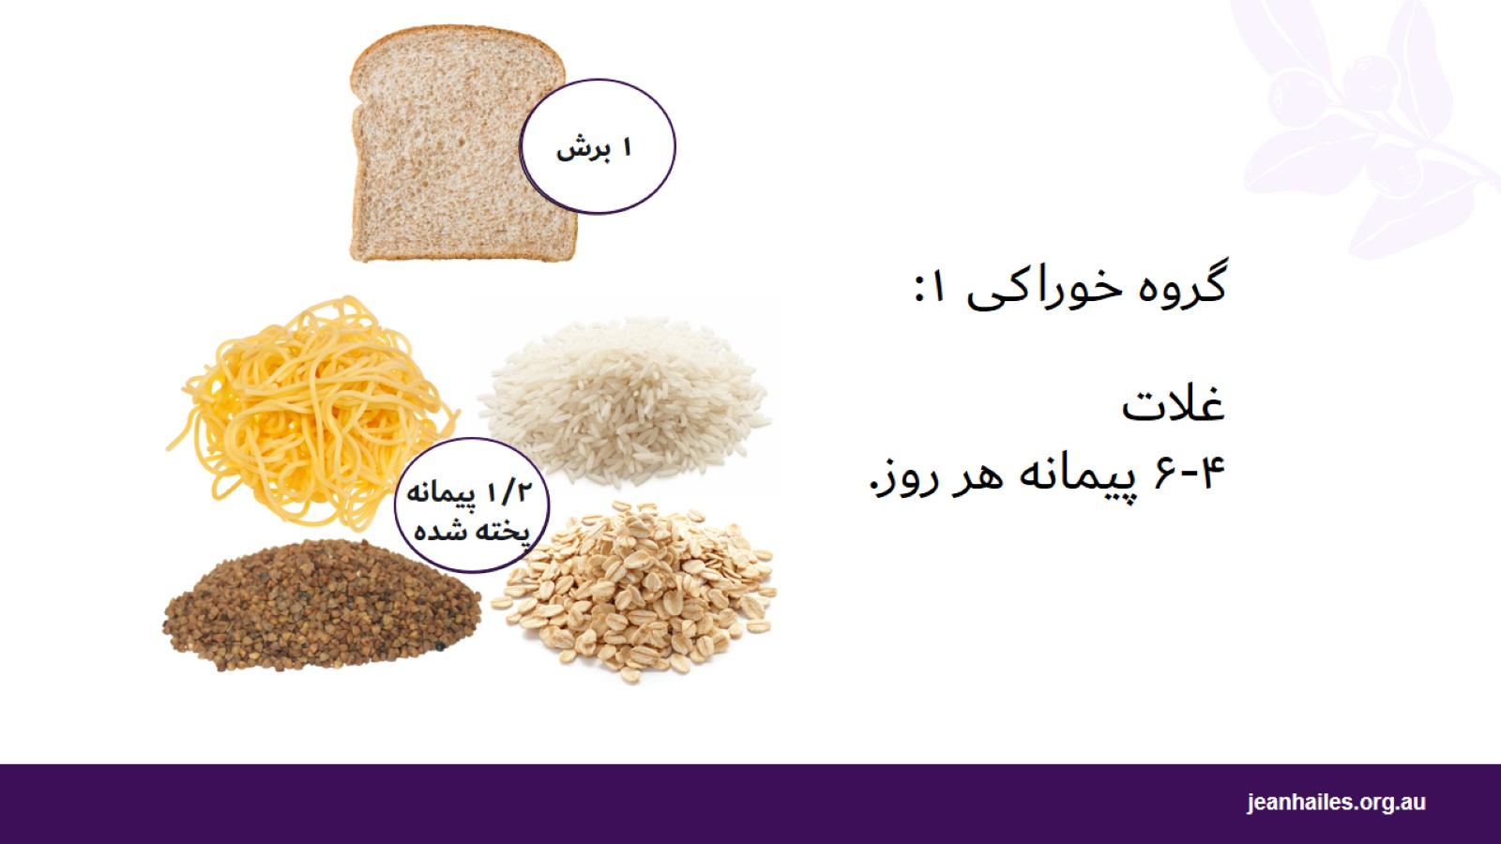
Notes:
غلات چیست؟
مواد غذائی در این گروه از غلات متفاوت مانند برنج، ذرت، کینوا، آرد سمولینا، گندم سیاه، چاودار، جودوسر و ذرت خوشه ای میآید اغلب آنها آسیاب میشوند و بصورت آرد برای نان، رشته یا پستا استفاده میگردند.
غلات سبوس دار، مانند نان های چند دانه، برنج قهوه ای، جو دو سر بهترین انتخاب ها هستند.
روزی چه مقدار غلات لازم است بخورم؟
شما لازم است ۶ پیمانه از غلات را روزانه مصرف کنید، ولی اگر بیش از ۵۰ سال عمر دارید فقط ۴ پیمانه.
۱ پیمانه غلات چقدر است؟
این ۵ نمونه از ۱ پیمانه غلات است:
یک برش نان
۳ عدد بیسکویت غلات سبوس دار
نصف پیاله * برنج پخته، پاستا، رشته، جو، گندم سیاه، ذرت، آرد سمولینا، پولنتا، بلغور، کینو
نصف پیاله پاریج
یک چهارم پیاله غلات خرد شده مخلوط ( میوزلی)
*یادداشت برای گرداننده جلسه: به شرکت کنندگان توضیح دهید که پیاله اندازه گیری ( ۲۵۰ میلی گرم) ممکن است با اندازه پیاله ای که در آن مینوشند متفاوت باشد.

Slide 9
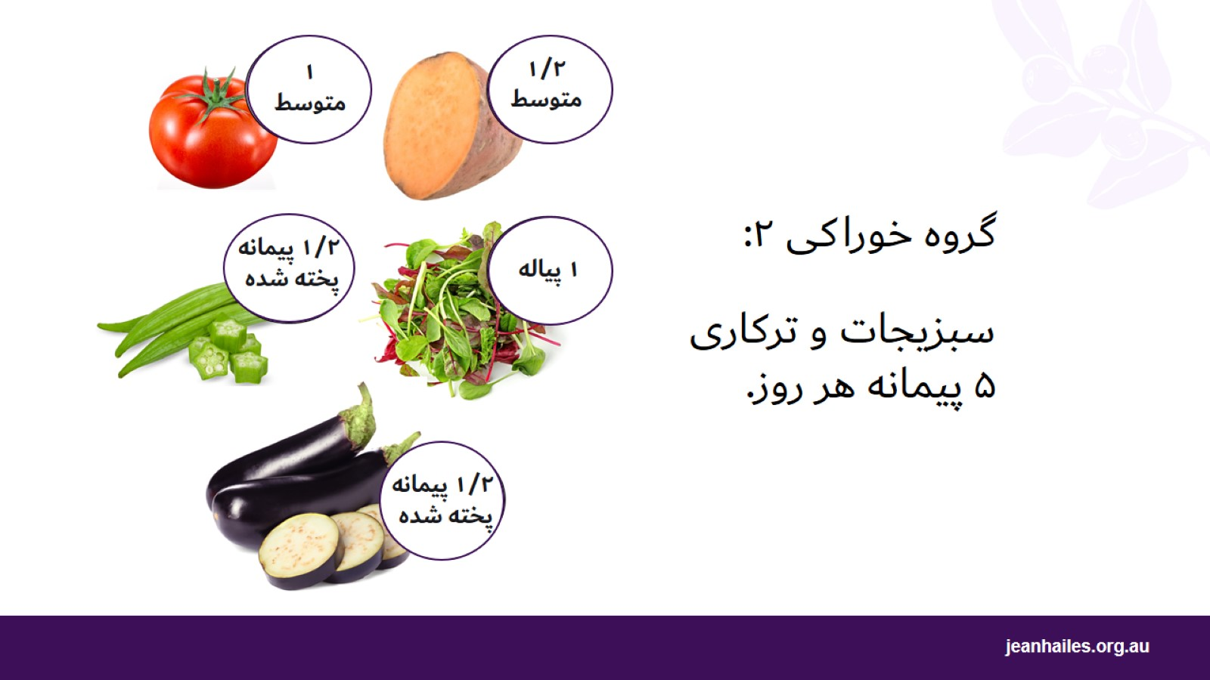
Notes:
چرا سبزیجات مهم است؟
سبزیجات ویتامین و مواد معدنی بدن را فراهم میکنند. آنها کمک میکنند تا بدن شما خوب کار کند. اگر سبزیجات نخورید، بدن شما نمیتواند خوب کار کند.
از همه رنگ از سبزیجات بخورید زیرا آنها دارای ویتامین ها و مواد معدنی متفاوت برای بدن شما میباشند.
هر روز چه مقدار سبزیجات باید بخورم؟
شما هر روز باید ۵ پیمانه از سبزیجات بخورید.
۱ پیمانه سبزیجات چقدر است؟
۶ نمونه از ۱ پیمانه سبزیجات عبارتند از:
نصف پیاله سبزیجات پخته شده
نصف پیاله لوبیای پخته
نصف پیاله ذرت شیرین
۱ پیاله سالاد
نصف کچالوی شیرین
۱ بادمجان رومی متوسط.

Slide 10
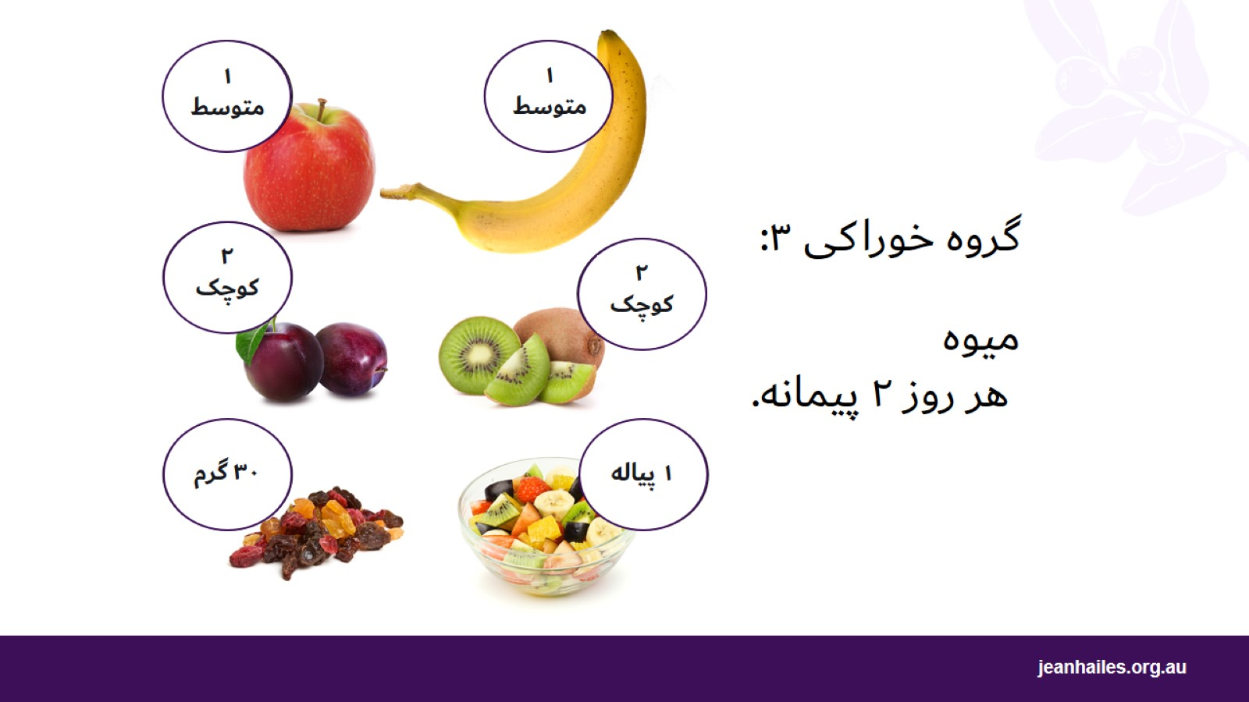
Notes:
چرا میوه ها مهم هستند؟
میوه ها مانند سبزیجات ویتامین ، مواد معدنی و الیاف بدن را تآمین میکنند تا بدن خوب کار کند. میوه ها ضمناً دارای شکر میباشند، که به شما انرژی میدهد.
از همه رنگ میوه بخورید، زیرا رنگ های متفاوت دارای ویتامین ها و مواد معدنی گوناگون میباشند. ویتامین ها و مواد معدنی متفاوت در حفظ صحت بدن شما به طرق مختلف کمک میکنند.
هر روز چه مقدار میوه باید بخورم؟
هر روز باید ۲ پیمانه میوه بخورید.
۱ پیمانه میوه چقدر است؟
۵ نمونه از ۱ پیمانه میوه عبارتند از:
۱ سیب، موز (کیله)، پرتقال یا گلابی متوسط
۲ عدد زرد آلو، کی وی یا آلو درختی کوچک
۱ پیاله میوه خرد شده یا کمپوت میوه بدون شکر اضافه شده
نصف پیاله آب میوه بدون شکر اضافه شده
۳۰ گرم میوه خشک شده مثل ۲ عدد زردآلوی خشک، ۱ و نیم قاشق چای خوری کشمش.

Slide 11
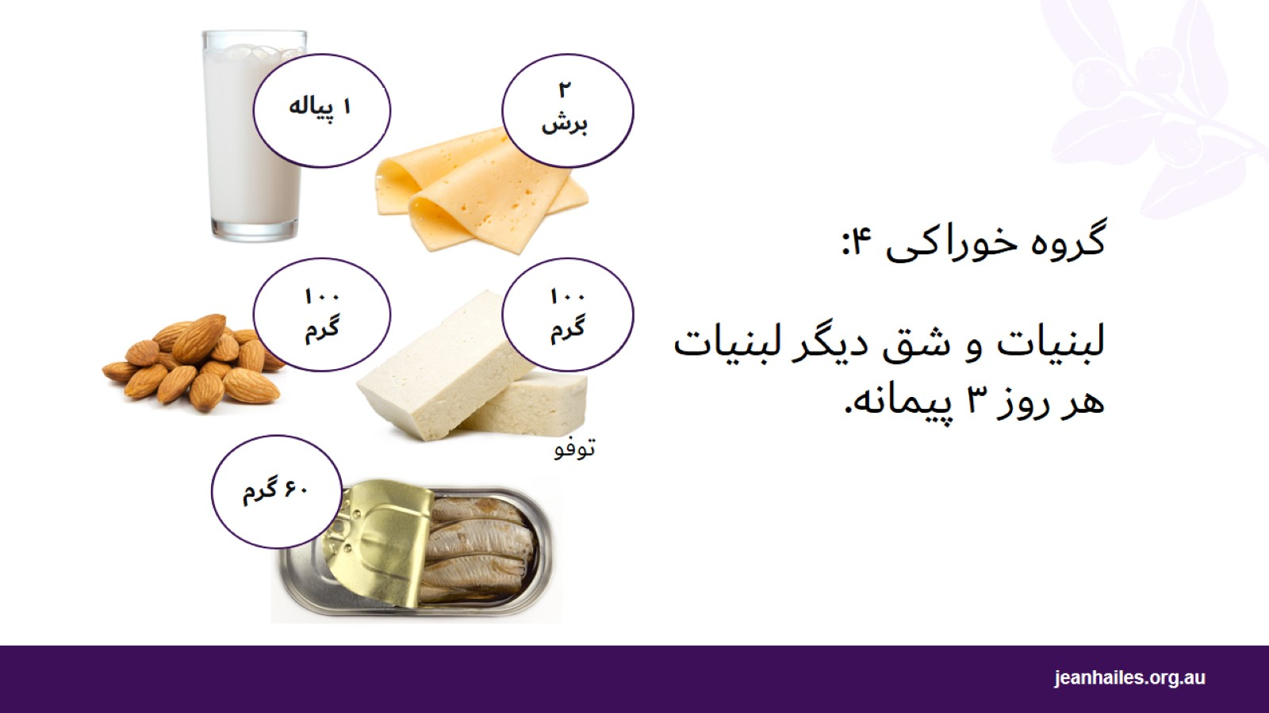
Notes:
لبنیات چیست؟
محصولات لبنی از شیر حیوانات درست میشود، بعنوان مثال ماست، پنیر و کره برای داشتن عضله و استخوان های قوی باید لبنیات بخورید. بخاطر داشته باشید که نوع کم چربی را انتخاب کنید.
اگر نمیتوانید لبنیات بخورید از جایگزین لبنیات استفاده کنید، مانند شیر سویا \ برنج \ بادام ( با کلسیم اضافه شده)، توفو یا قوطی ساردین و ماهی آزاد ( سمون).
روزانه چه مقدار لبنیات باید بخورم؟
هر روز شما نیاز دارید ۳ پیمانه لبنیات یا جایگزین لبنیات بخورید.
۱ پیمانه لبنیات چقدر است؟
۵ نمونه از ۱ پیمانه لبنیات عبارتنداز:
۱ پیاله شیر یا آب دوغ
نصف پیاله شیر تبخیر شده
۲ ورقه پنیر سفت، مانند چدار
نصف پیاله پنیر ریکاتا
۱ پیمانه کوچک ماست
۱ پیمانه لبنیات جایگزین چقدر است؟
۵ نمونه لبنیات جایگزین عبارنتد از:
۱۰۰ گرم بادام با پوست
۶۰ گرم کنسرو ساردین در آب
نصف پیاله کنسرو ماهی سمون صورتی با استخوان
۱۰۰گرم توفو جامد (محکم)
۱ پیاله آشامیدنی سویا، برنج یا غلات باحداقل ۱۰۰ میلی گرم کلسیم افزوده در هر ۱۰۰ میلی لیتر.

Slide 12
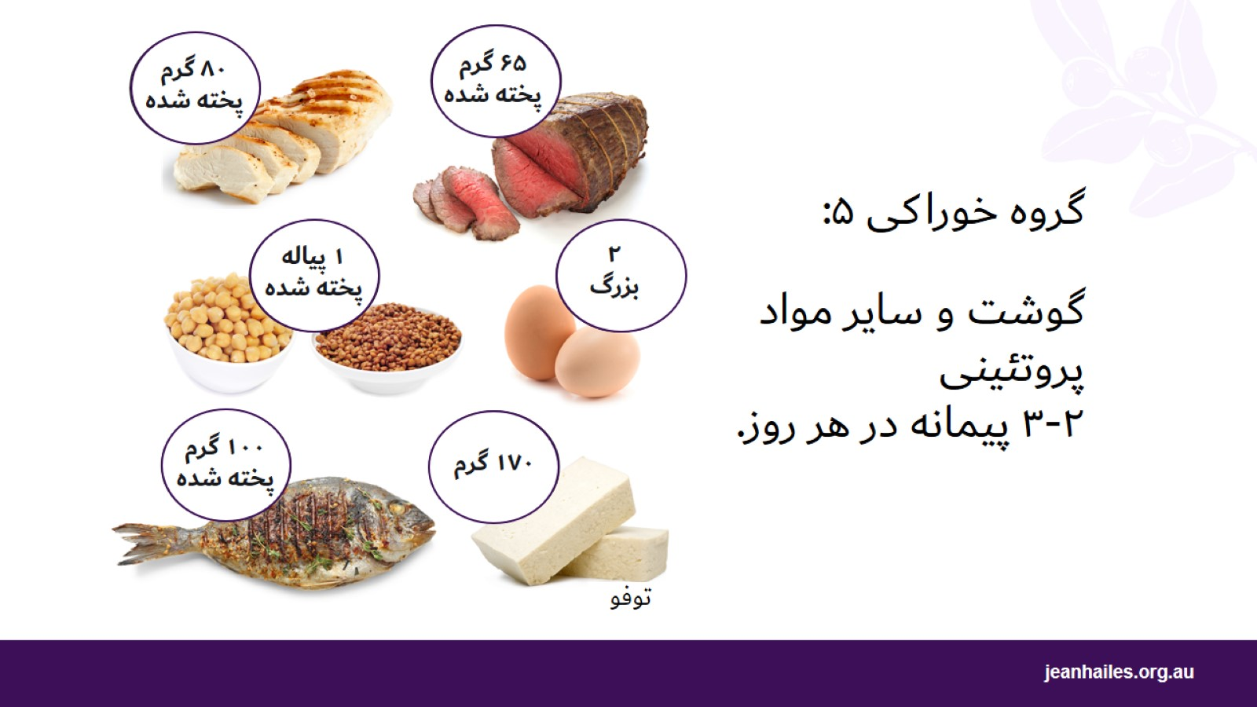
Notes:
پروتئین چیست؟
پروتئین به رشد و پرورش عضله شما و افراد خانواده کمک میکند. پروتئین از گوشت سرخ، مرغ ، ماهی و تخم مرغ میآید.
پروتئین غیر حیوانی شامل دانه های گیاهی، دانه های روغنی، حبوبات و محصولات سویا مانند توفو یا تمپه میباشد.
روزانه چه مقدار پروتئین باید بخورم؟
هر روز باید ۳-۲ پیمانه پروتئین بخورید، ولی نه بیش از ۳ پیمانه گوشت سرخ در هفته.
۱ پیمانه پروتئین چقدر است؟
۷ نمونه از ۱ پیمانه پروتئین عبارت است از:
۶۵ گرم گوشت سرخ بی چربی، مانند گوشت گاو، گوسفند، گوساله، خوک یا کانگورو. این به اندازه کف دست شما است.
۸۰ گرم مرغ یا بوقلمون کم چربی . این باندازه کف دست شما است.
۱۰۰ گرم فیله ماهی، یا یک کنسرو کوچک ماهی.
۲ عدد تخم مرغ بزرگ
۱ پیاله لوبیای پخته یا کنسرو لوبیا، مانند عدس، نخود یا لپه، ترجیحاً بدون نمک اضافه شده
۱۷۰ گرم توفو
یک مشت کوچک دانه های روغنی یا دانه ای گیاهی، کمی بادام زمینی یا مسکه بادام، رب تاهینی( ارده) یا سایردانه های گیاهی و روغنی بدون افزودن نمک.

Slide 13
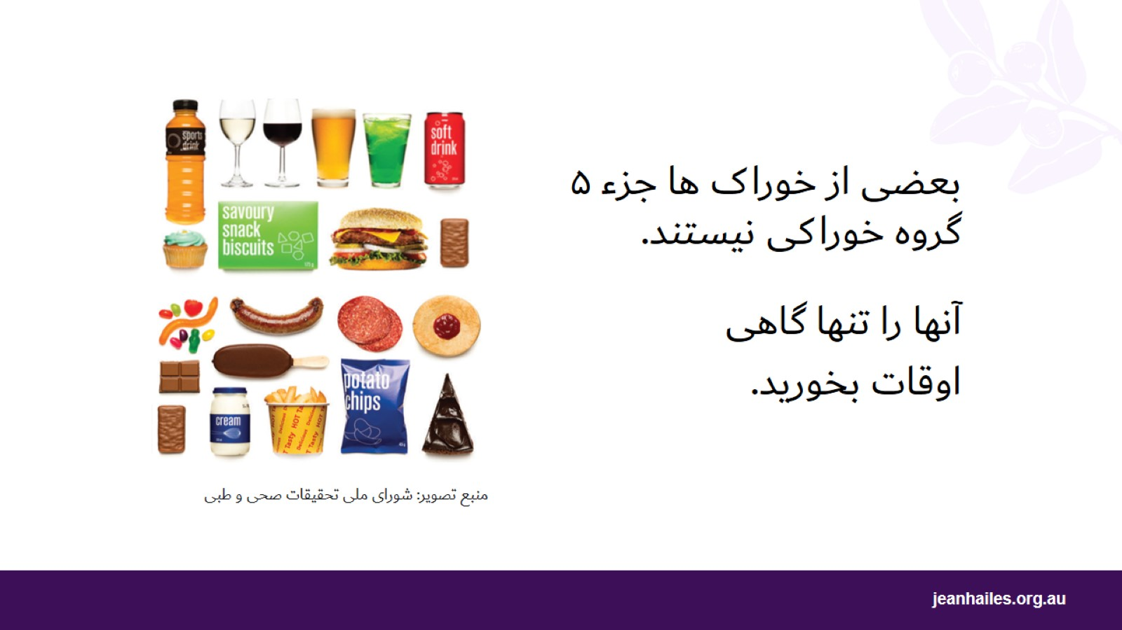
Notes:
غذاهای”گاهی اوقات“ کدامند؟
غذاهای “گاهی أوقات “ در ۵ گروه غذائی نیستند. آنها جزئی از رژیم سالم غذائی نیستند.
آنها چربی، شکر و نمک بسیار دارند و هیچکدام از چیزهائی که لازم دارید را ندارند.
اگر مقدار زیاد از این نوع غذاها بخورید ممکن است وزنتان اضافه شود که میتواند باعث بیماری گردد. بنابراین آنها را گاهی أوقات و به مقدار کم بخورید یا اصلاِ نخورید.
نمونه “گاهی اوقات “ عبارتند از:
بیسکویت شیرین، کیک، دسرهای و انواع شیرینی ها
بستنی، شکلات و اب نبات ها
چیپس سیب زمینی، سایر خوراکی های تنقلی چرب و نمک دار از جمله برخی بیسکویت ها.
أنواع شیرینی جات، برگرهای فست - فود، غداهای سرخ شده
گوشتهای پرورده شده و سوسیس های چرب و پر نمک
آشامیدنی های شیرین، کوردیال ها و شربت ها، و آشامیدنی های انرژی زا و الکلی
شیر های غلیظ شده، خامه، مسکه.

Slide 14
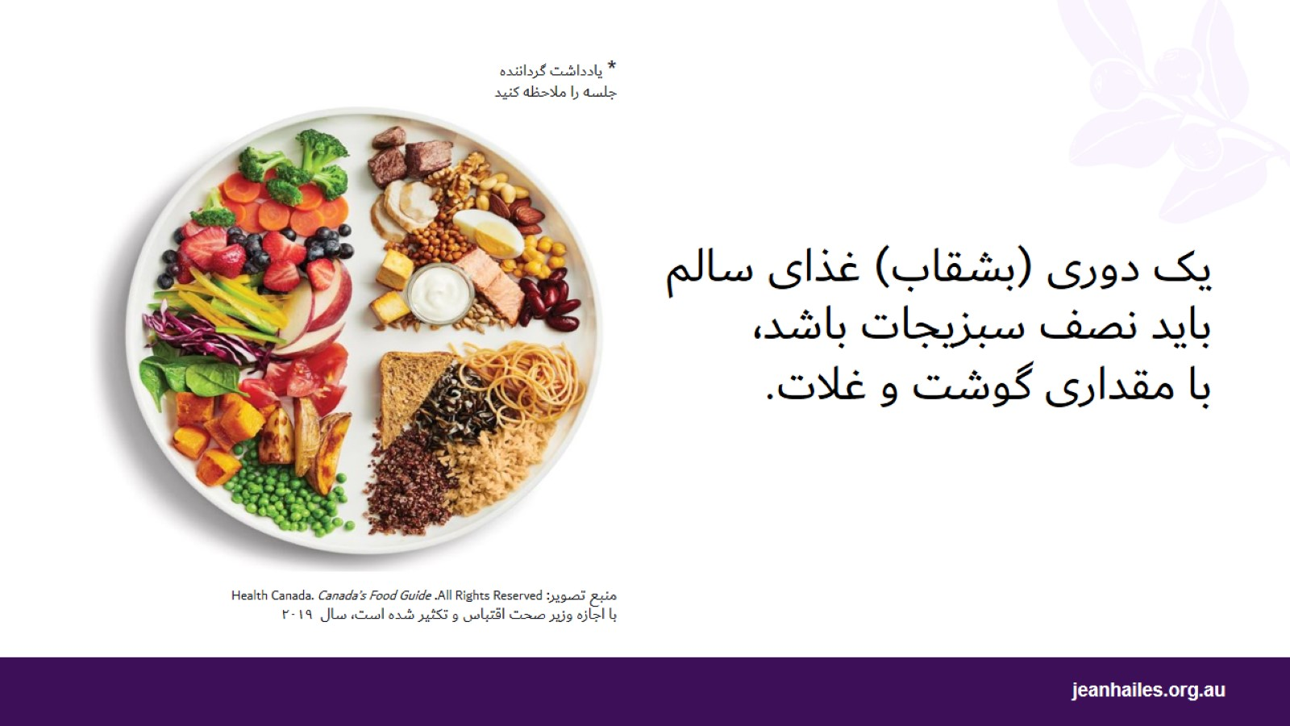
Notes:
یک وعده غذای سالم چگونه است؟
غذای سالم شامل غذاهای متنوع از ۵ گروه غذائی است.
برای یک غذای سالم:
نصف بشقاب خود را با سبزیجات پر کنید
مقداری پروتئین، مانند گوشت، تخم مرغ، ماهی، توفو، با حبوبات اضافه کنید.
مقداری غلات، مانند برنج، رشته، کینو، پستا یا نان اضافه کنید.
برای دسر، میوه یا لبنیات یا خوراک کوچکی میل کنید.
بجای استفاده از غذای “گاهی اوقات”در وعده غذای خود مانند سوسیس یا کچالوی سرخ شده، از ۵ گروه غذائي ، مانند مرغ یا برنج استفاده کنید.
وقتی گوشت، پستا، لازانیا و یا ریزوتو میخورید از سبزیجات و سالاد بصورت غذای فرعی استفاده کنید.
یادداشت برای گرداننده جلسه: تصویرها مقدار غذائی را که از یک گروه غذائی باید در بشقاب گذارده شود در مقایسه با سایر گروه ها نشان میدهد- نه مقدار واقعی غذائی که باید خورده شود.

Slide 15
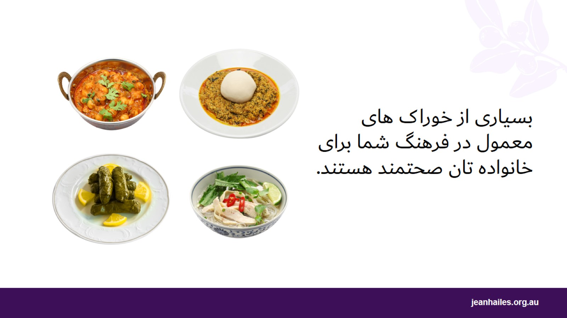
Notes:
میتوانم غذاهای سنتی ام را بپزم؟
اغلب غذاهای سنتی فرهنگ شما واقعآ سالم و صحتمند هستند. بسیار خوب است که این نوع غذاها را در رژیم خود نگهدارید.
غذاهای سنتی خانگی مانند کاری با طعم أنواع سبزیجات معطر و ادویه ها انتخاب بهتری است تا غذاهای پرورده در دکان ها. این نوع غذاها اغلب مقدار زیادی نمک، شکر و چربی دارند.

Slide 16
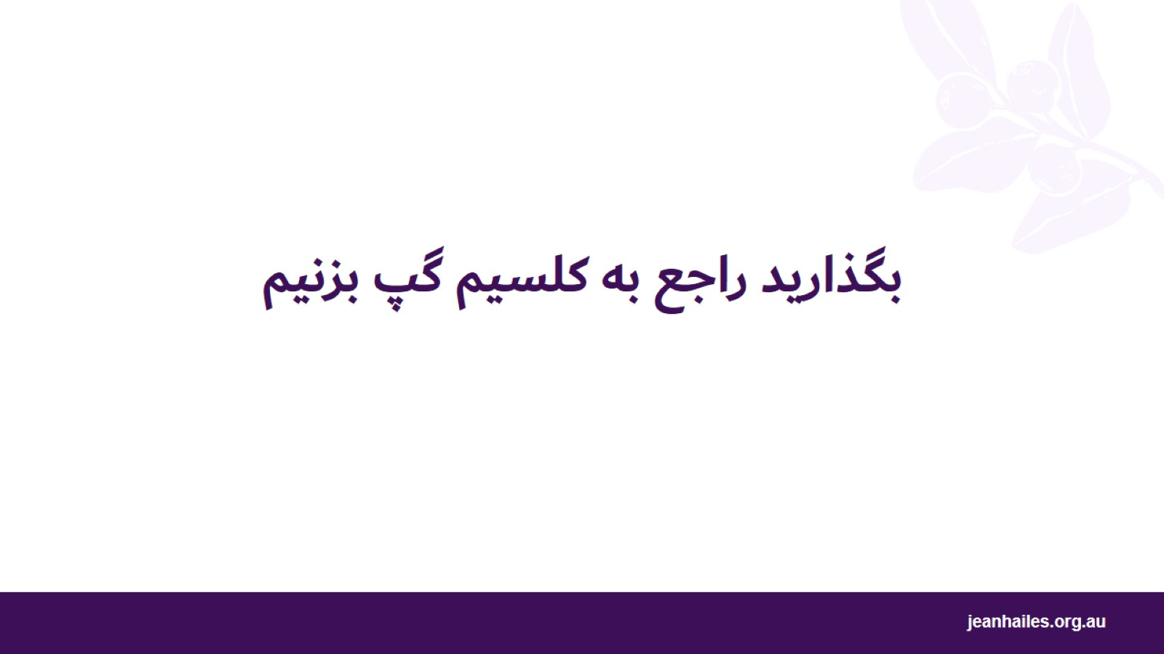
بگذارید راجع به کلسیم گپ بزنیم

Slide 17
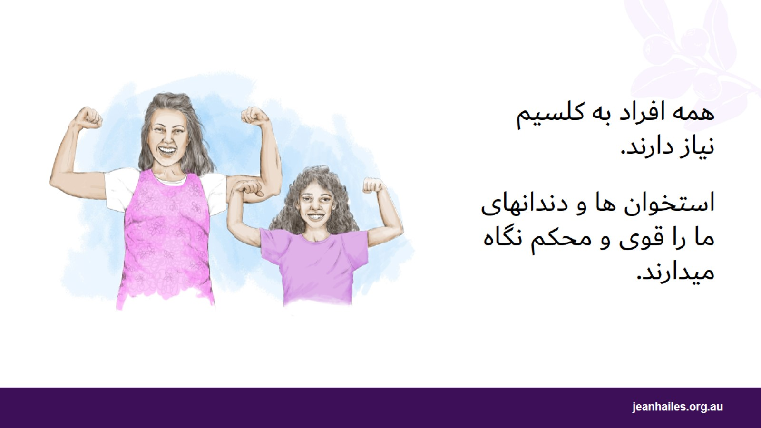
Notes:
چرا کلسیم مهم است؟
شما در زندگی به کلسیم ضرورت دارید. برای صحت در موارد زیر بسیار مهم است:
دندان ها و استخوان ها
عضله ها
قلب
سیستم أعصاب.
اگر به اندازه کافی کلسیم نگیرید، استخوان های شما ضعیف میشوند.

Slide 18
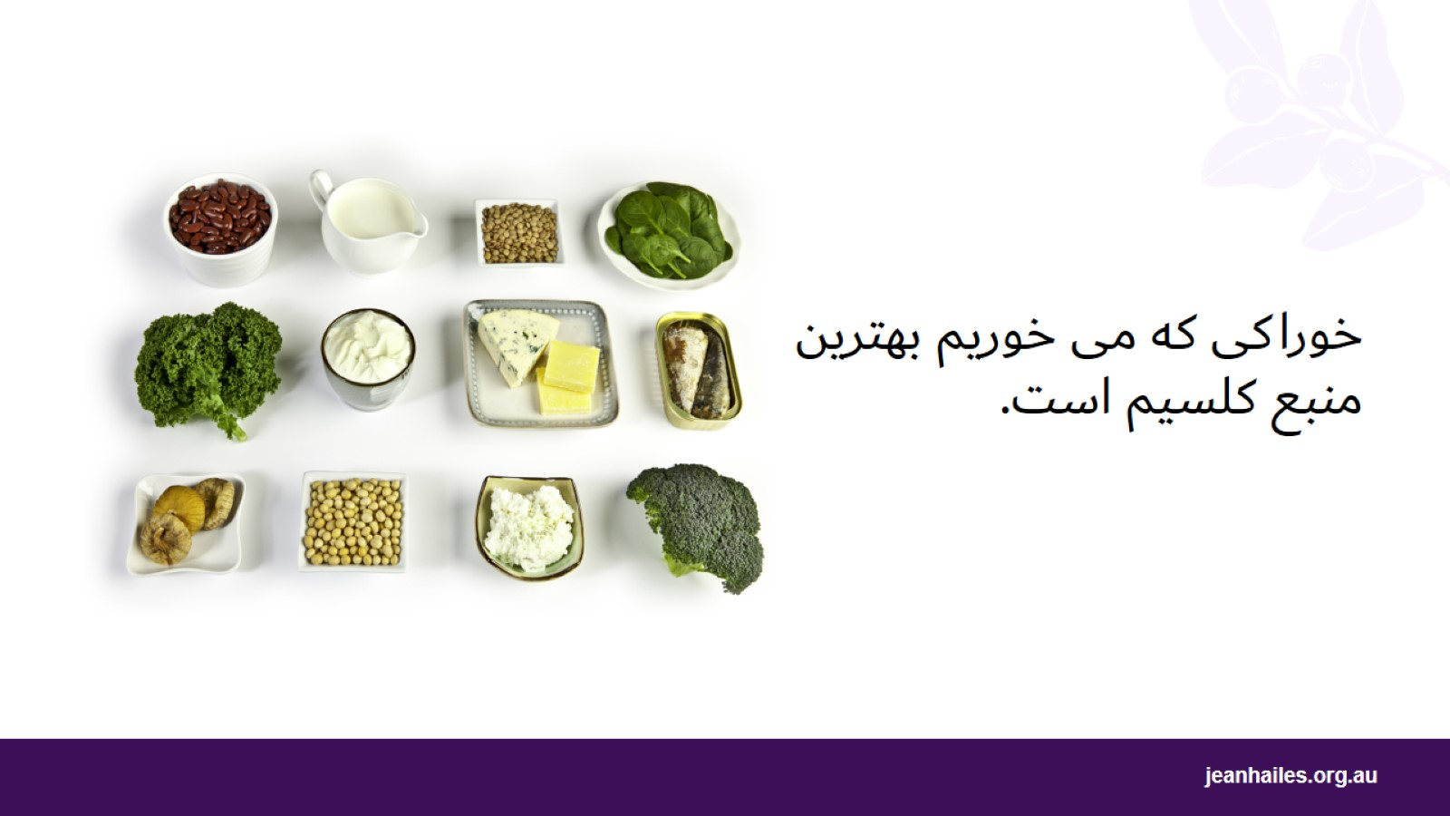
Notes:
بهترین مواد غذائی برای کلسیم چیست؟
بهترین منبع کلسیم محصولات لبنیات است مانند شیر، ماست و پنیر های سفت.
شما باید ۳ پیمانه لبنیات در هر روز یا اگر ۵۰ سال بیشتر عمر دارید ۴ پیمانه هر روز میل کنید.
سایر منابع کلسیم غیر لبنیاتی شامل است به :
سویا، شیر بادام و برنج با کلسیم اضافه شده
توفو یا تمپه
ماهی با استخوان قابل خوردن، مانند کنسرو سمون با استخوان یا ساردین
دانه های گیاهی و روغنی، مانند دانه های روغنی برزیلی و ارده
سبزیجات با برگهای سبز، مانند بروکلی، بوک چوی، کلم چینی و اسفناج
میوه های خشک مانند انجیر، آلو درختی و زرد آلو.
از طریق گولی میتوانید کلسیم بگیرید، ولی بسیار آسانتر است که کلسیم را از مواد غذائی بگیرید.
از داکتر خود پرسان کنید که آیا به قرص کلسیم ضرورت دارید.

Slide 19
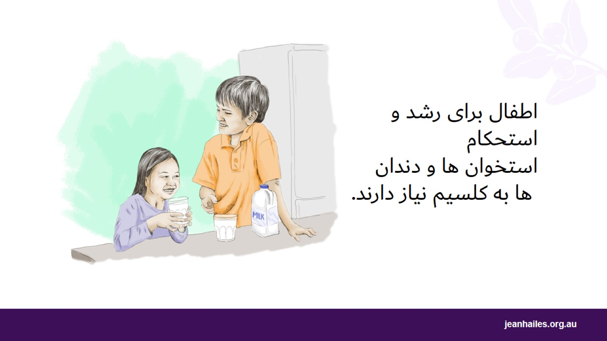
Notes:
چرا اطفال و نوجوانان به کلسیم بیشتری نیاز دارند؟
استخوان افراد جوان مرتب در حال رشد است. بسیار مهم است که اطفال برای ساخت استخوان و دندانهای قوی و محکم، روزانه باندازه کافی کلسیم بگیرند.
نوجوانان به کلسیم بیشتری نیاز دارند زیرا در دوران بلوغ خیلی رشد میکنند.
با داکتر یا نرس خود در مورد میزان نیاز روزانه اطفال خود به کلسیم گپ بزنید.

Slide 20
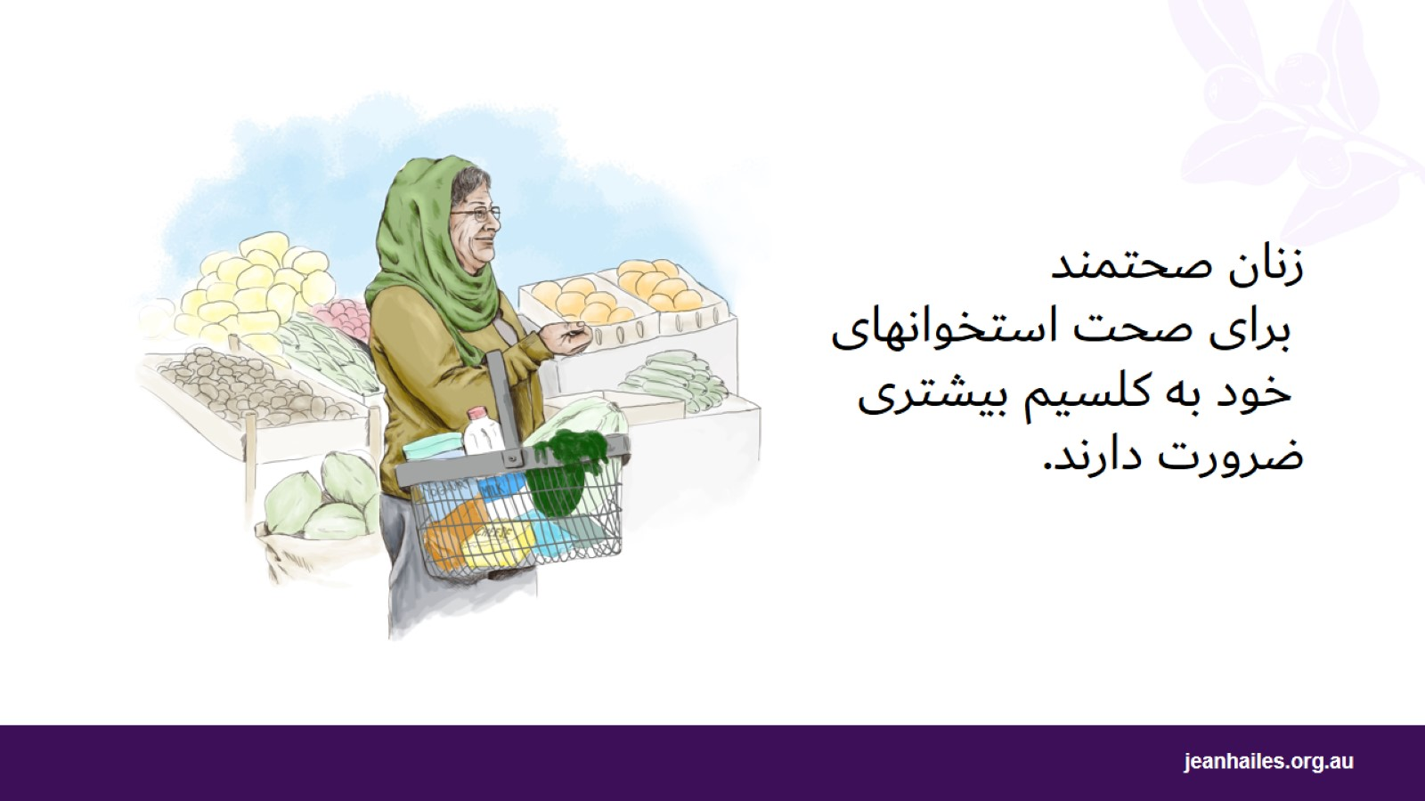
Notes:
چرا زنان سالمند به کلسیم بیشتر ضرورت دارند؟
هر چه زنان کلان تر شوند استخوان هایشان ضعیف تر میگردند. زنان سالمند برای محکم نگاه داشتن استخوان خود، باید کلسیم بیشتر بخورند.
این بخصوص در ۵ تا ۱۰ سال حوالی دوران یائسگی * بسیار مهم است، وقتی که کلسیم استخوان نقصان می یابد. خوردن کلسیم بیشتر مانع از بین رفتن کلسیم استخوان نمیگردد، ولی میتواند سرعت آنرا کاهش دهد.
یک زن با عمر ۵۰ سال به بالا، چه مقدار کلسیم در روز ضرورت دارد؟
اگر شما بیش از ۵۰ سال عمر دارید، هر روز به ۱۳۰۰ میلی گرم کلسیم نیاز دارید، که یعنی ۴ پیمانه لبنیات در روز.
* یايسگی آخرین دوران خونریزی قاعدگی/عادت ماهوار شما می باشد. شما زمانی به دوران یايسگی میرسید که برای ۱۲ ماه خونریزی ماهانه نداشته باشید.

Slide 21
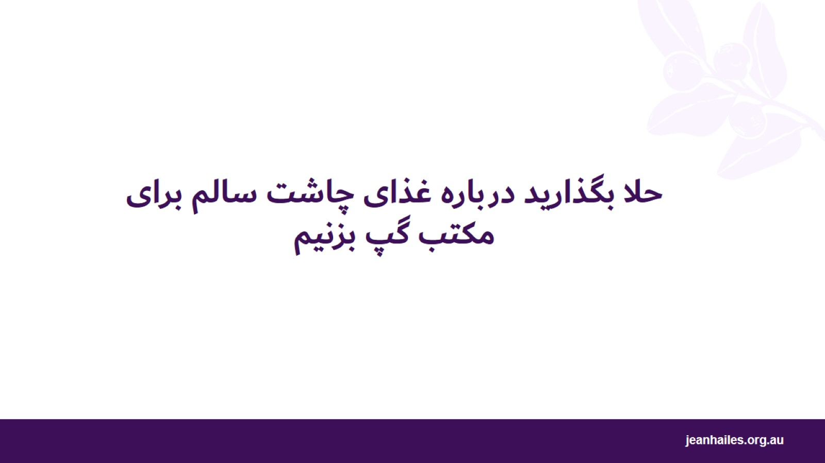
حلا بگذارید درباره غذای چاشت سالم برای مکتب گپ بزنیم
Notes:
ایده خوبی است که بحث کوتاهی در مورد چاشت برای مکتب فراهم کنید.
سؤالاتی که باید منظور داشت*.
وقتی طفل بودید در مکتب، زمان چاشت چه غذائی میخوردید؟
اطفال شما چه نوع غذائی در جعبه چاشت مکتب خود دارند ؟
کدام کسی غذای جعبه چاشت را برای اطفال انتخاب میکند؟
آیا اطفال شما تصمیم میگیرند که چه چیزی برای چاشت ببرند؟
آیا جعبه غذا را باتفاق اطفال خود آماده میکنید؟
آیا راجع به غذاهای متفاوت و اینکه چقدر آنها سالم وصحی هستند، با أطفال خود گپ میزنید؟
یادداشت برای گرداننده جلسه: فقط چند سؤال انتخاب کنید.

Slide 22
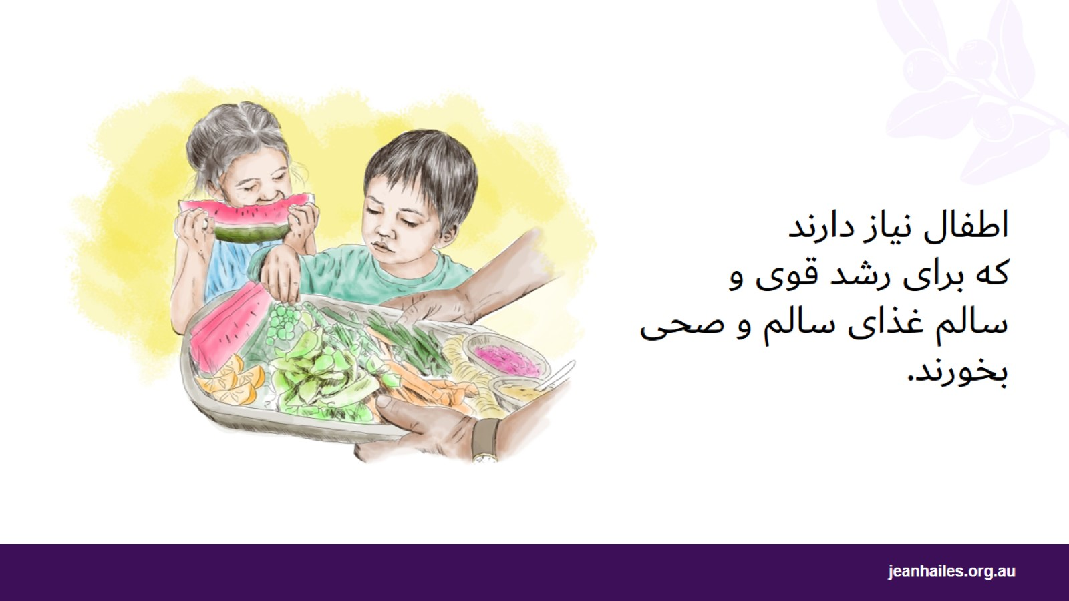
Notes:
چرا مهم است که اطفال غذاهای خوب بخورند؟
غذاهای سالم و صحی برای اطفال مهم است تا آنها بتوانند مغز و بدن سالم رشد و پرورش دهند.
اطفال شما برای قوی بودن و عملکرد خوب در مکتب به مقدار زیادی غذای خوب نیاز دارند.
شما در مورد غذائي که به اطفال خود میدهید مسئولیت دارید، اما باید به آنها هم اجازه بدهید غذای خود را انتخاب کنند.
اطفال از شما یاد میگیرند، بنابراین مهم است که به آنها نشان دهید که شما هم غذای سالم برای خوردن انتخاب میکنید.

Slide 23
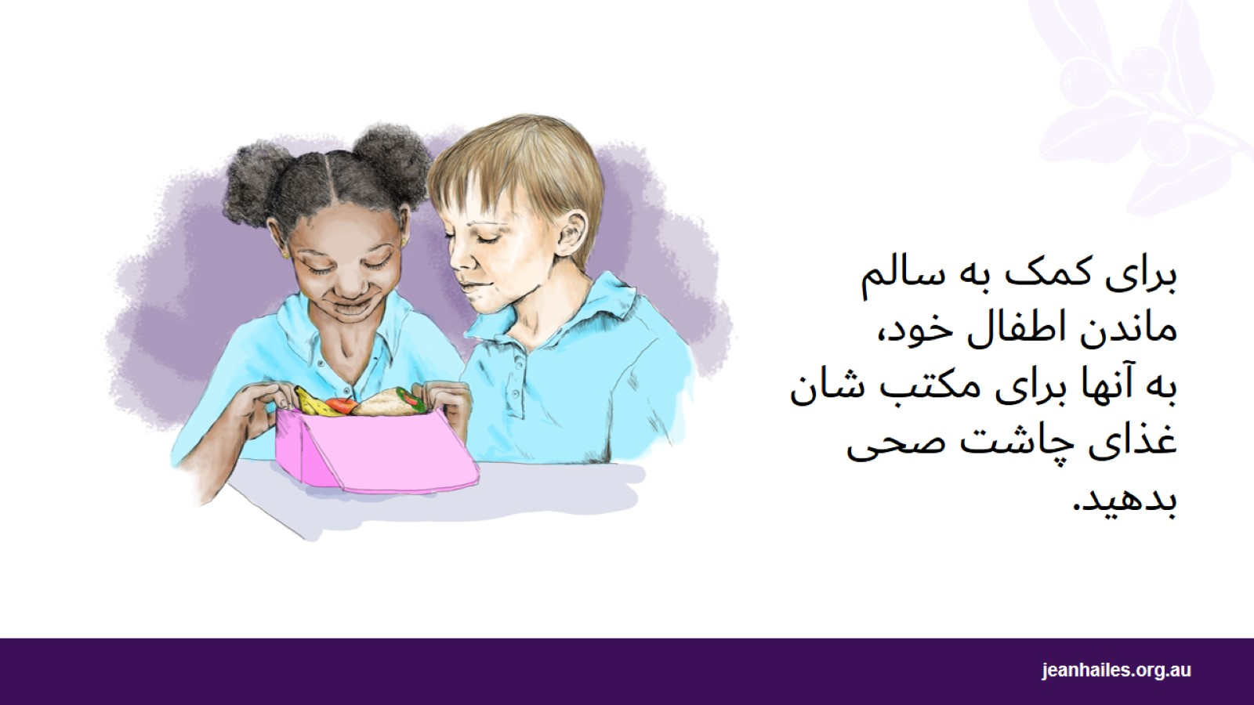
Notes:
چاشت مکتب فرصت بزرگی است که به اطفال خود غذائي بدهید که باعث رشد و قوت و صحت آنها شود.

Slide 24
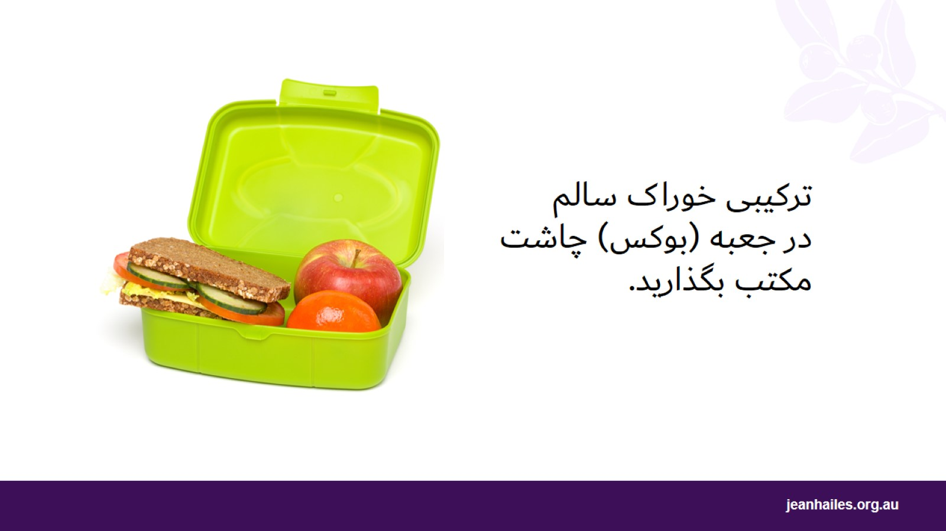
Notes:
جعبه چاشت مکتب باید شامل چه چیزهائی باشد؟
یک جعبه چاشت صحی مکتب شامل است به:
میوه و سبزیجات تازه
شیر، ماست یا پنیر ( یا گزینه های لبنیاتی)
گوشت یا سایر پروتئین ها مثل تخم مرغ جوشیده یا مسکه بادام زمینی*
غلات مانند نان، نان ساندویج، نان خشک، نان میوه ای یا کراکر بخاطر داشته باشید که انتخاب نان های سبوس دار بهترین است.
آب نل.
غذاهای سنتی و خانگی برای چاشت مناسب است به اطفال نشان میدهد که غذاهای سنتی اغلب مقوی و سالم هستند.
کدام چیز نباید در جعبه چاشت سالم و صحی برود؟
این غذاها را ندهید زیرا مقدار زیادی شکر، نمک و یا چربی دارند:
همه نوشیدنی های شیرین، مانند آب میوه ها، نوشیدنی میوه ای، کوردیال ، نوشیدنی ورزشی، نوشیدنی انرژی زا، آب عطری شده، آب معدنی با طعم اضافه، چای سرد و نوشابه
میوه های خشک و ‘Straps’
دسرهای لبنیاتی، شکلات و میوزلی ( غلات خرد شده مخلوط)
ساندویج مسکه شکلاتی، مربا و عسل
گوشتهای پرورده شده چرب و یر نمک مانند سالامی و سوسیس
چیپس کچالو و بیسکویت نمکی.
*اگر مکتب شما سیاست بدون دانه روغنی ( پسته، گردو وامثال آن) دارد، مسکه بادام زمینی یا هرگونه دانه روغنی دیگری را برای چاشت آنها نگذارید.

Slide 25
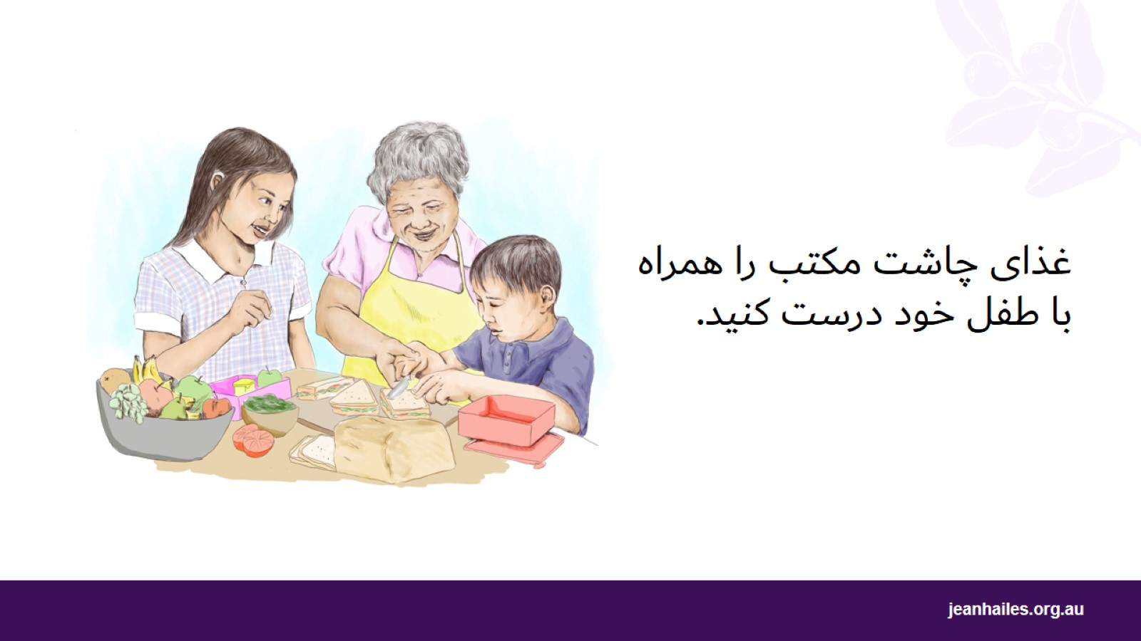
Notes:
چرا خوب است که همرا ه با طفلم غذای چاشت مکتب را درست کنم؟
مکتب زمانی است که اطفال شروع میکنند خودشان در مورد آنچه مهم است تصمیم بگیرند. آنها سریع یاد میگیرند و تحت تاثیر شما، دوستان و چیزهای معروف قرار میگیرند. آماده کردن غذای چاشت مکتب فرصت خوبی است که درباره غذاهای سالم گپ بزنید و به آنها نشان دهید که کدام انتخاب ها، غذای خوب هست؟
چیزهائي که ضمن تهیه چاشت مکتب با هم میتوانید انجام دهید:
غذاهای سالم را به اطفال خود نشان دهید و بگذارید آنها خودشان انتخاب کنند کدام چیزی را میخواهند در مکتب بخورند.
اطفال کلان تر را بگذارید چاشت شان را خودشان درست کنند.
بگذارید اطفال خردتر در تهیه ساندویج کمک کنند یا میوه های نرم را ببرند.
چاشت مکتب را در شب قبل همرا ه با طفل خود آماده کنید. با این روش شما وقت بیشتری خواهید داشت ، زیرا صباح ممکن است خیلی مصروف باشید.

Slide 26
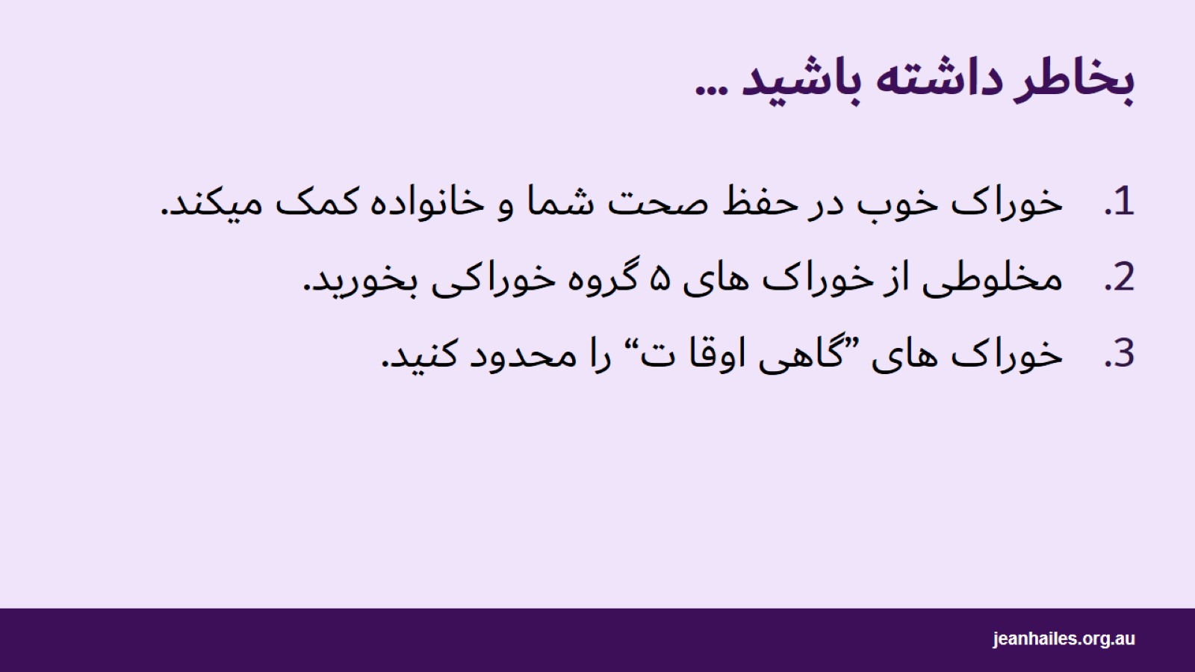
بخاطر داشته باشید ...
Notes:
هر چه هر روز میخورید در صحت شما اثر میگذارد.
وقتی غذاهای سالم می خورید، إحساس بهتری میکنید و زندگی بهتری دارید. به شما کمک میکند سالم بمانید و در مقابل بیماری از شما محافظت میکند.
تغذیه سالم برای رشد و پرورش نوزادان و اطفال بسیار مهم است.
غذائی بخورید که برایتان خوب است و به صحت شما و خانواده کمک میکند.

Slide 27

خدمات محلی
Notes:
یادداشت برای گرداننده جلسه: معلومات مربوط به خدمات محلی را ارائه دهید.

Slide 28


